Slide 1

거짓 교사들을 대처하는 방법
12과 2026년 9월 19일

Slide 2

“우리의 싸우는 무기는 육신에 속한 것이 아니요 오직 어떤 견고한 진도 무너뜨리는 하나님의 능력이라 모든 이론을 무너뜨리며” (고후 10:4)

Slide 3





바울은 모든 교회의 상태를 끊임없이 파악하는 것을 사명으로 여겼습니다. 왜 그랬을까요? 각 교회에게 도움이나 방문, 위로, 혹은 격려의 말이 필요한지 알기 위해서 였습니다(고후 11:28).
때때로 그는 교인들을 유혹하여 실족하게 하는 거짓 교사들에 관한 소식을 접하곤 했습니다. 그럴 때면 사도는 분노로 가득 찼습니다(고후 11:29).
바울은 고린도후서의 마지막 부분에서 거짓 교사들의 문제를 다룹니다. 어떻게 거짓교사들을 식별할 수 있을까요? 이 영적 전쟁에서 어떻게 그들과 맞서 싸울 수 있을까요? 그리고 어떻게 그들을 이겨낼 수 있을까요?
영적 전쟁:
  공격용 무기들 (고후 10:1-11)
  올바른 방어법 (고후 10:12-18)
거짓 교사들을 대처하는 방법:
  사도로 위장한 사기꾼들 (고후 11:1-15)
  바울과 거짓 교사들 (고후 11:16-31)
  자기 성찰과 승리(고후 12:14-13:10)

Slide 4


영적 전쟁

Slide 5
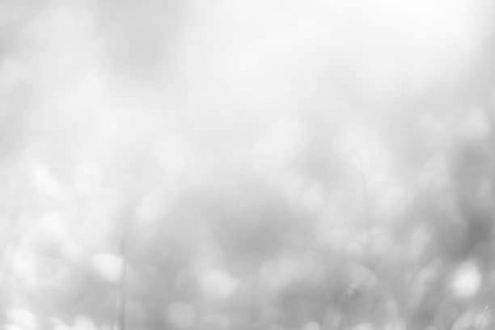




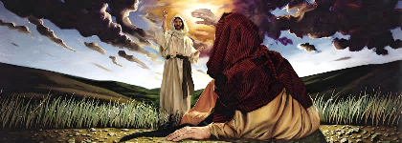
공격용 무기들
“우리의 싸우는 무기는 육신에 속한 것이 아니요 오직 어떤 견고한 진도 무너뜨리는 하나님의 능력이라 모든 이론을 무너뜨리며” (고후 10:4)
교인들은 바울을 비난하기를 그의 편지를 읽으면 강경한 사람 같지만, 막상 직접 만나보면 연약하고 서투르다고 했습니다(고후 10:10).
이에 대해 바울은 그들을 직접 만났을 때 자신이 얼마든지 그들을 엄격하게 대할 수 있음을 분명히 말했습니다. 하지만 그는 권위로 그들을 압박하거나, 신체적 처벌, 혹은 자기 자랑과 같은 ‘육신에 속한 무기’를 사용하지 않을 것이며, 오직 ‘하나님 안에서 강력한 무기들’만을 사용할 것이라고 했습니다(고후 10:2-4).
이 ‘무기들’은 그리스도의 겸손하심과 온유함 등으로 상대방을 대하는 것(마 11:29)을 뜻하는 동시에 예수님께서 죄를 단호히 책망하시고(마 21:12-13) 필요할 때 분명히 죄를 지적하신 것도(마 23:23-27) 포함합니다.
바울의 권위는 그리스도께서 주신 것이었으며, 그는 파괴하기위해 그 권위를 사용하지 않고 세우기 위해 사용했습니다 (고후 10:8).
Notes:
고후 10:1-11

Slide 6





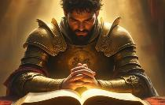
올바른 방어법
“주님이 인정하는 사람은 자기 자신을 칭찬하는 사람이 아니라 주님께서 칭찬해 주는 사람입니다” (고후 10:18)
그리스 철학자들은 자기 철학을 배우러 온 학생들에게 거액의 수업료를 받았습니다. 그들은 학생들을 끌어모으기 위해 자기 지식이나 사회적 지위, 또는 자신들을 존경한다는 저명한 인물들을 인용하여 사람들의 인정을 받으려했습니다. 고린도 교회에 침투했던 거짓 교사들도 똑 같은 방법을 사용했습니다(고후 10:12; 11:19-20).
자신을 칭찬(자랑)하지 말고
하나님께서 여러분을 칭찬하시도록 하세요
하지만 바울은 돈을 받고 진리를 나누어 주지 않았고, 추천서를 제출하지 않았으며, 자랑하지도 않았습니다. 사람들은 그의 이런 태도를 업신여겼습니다! 그렇다면 바울은 어떻게 자신이 자격 있는 사도라는 것을 증명할 수 있었을까요?
고린도 교인들이 바울을 지도자로 받아들이기 전에 바울은 그들의 조건을 만족시켜야 했던 것으로 보입니다. 그러나 자신의 경력이나 실력을 내세우는 것이 바울의 사역이 아니었습니다(잠언 27:2). 바울은 하나님께서 자신을 칭찬하시도록 했습니다(고후 10:18).
우리가 자랑하거나 칭찬받을 만한 것이 있다면, 그것은 바로 하나님을 알고 그분께 순종하는 것입니다(렘 9:24; 고후 10:17).
Notes:
고후 10:12-18

Slide 7


거짓 교사들을 대처하는 방법

Slide 8





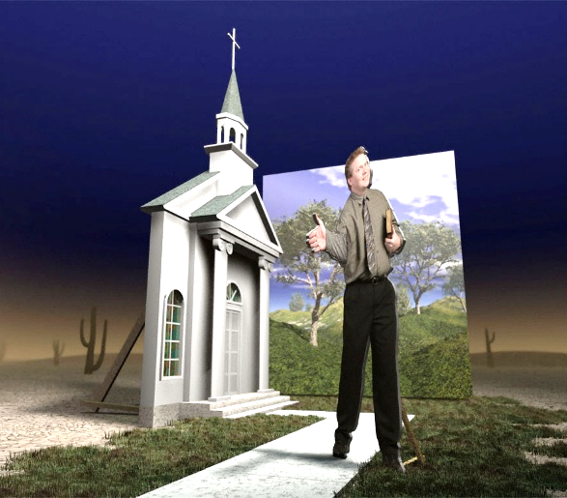
사도로 위장한 사기꾼들
“그들은 거짓되고 속이며 자기를 그리스도의 사도로 가장하는 사람들입니다” (고후 11:13)
바울은 (교회를) 정결한 처녀로 그리스도께로 인도하려 했습니다(고후 11:2). 그러나 교회는 하와처럼 유혹에 빠져 예수님의 신부로서의 자격을 잃어버릴 위험에 처해 있었습니다(고후 11:3).
그들이 직면한 위험은 무엇이었습니까? 예수님의 ‘위대한 사도’라고 자처하는 유대인들이 고린도에 와서 ‘다른 예수’, ‘다른 영’, ‘다른 복음’을 가르쳤던 것입니다(고후 11:4-5; 갈 1:8).
예수님에 대한 설교라고 해서 다 성경에 계시된 참 예수님을 전하는 것이 아닙니다. 훌륭한 말로 설교할지 모르지만, 사탄 자신도 훌륭하게 말하며 스스로를 ‘빛의 천사’로 가장할 줄 알기 때문입니다(고후 11:14).
참 교사는 자신의 말과 행동으로 “그리스도의 진리”를 가르칩니다(고후 11:9-10). 그러나 경건한 척하는 거짓 교사들은 사도로 가장한 사기꾼들입니다(고후 11:13-15).
Notes:
고후 11:1-15

Slide 9




바울과 거짓 교사들
“그들이 히브리 사람입니까? 나도 히브리 사람입니다. 그들이 이스라엘 사람입니까? 나도 이스라엘 사람입니다. 그들이 아브라함의 후손입니까? 나도 아브라함의 후손입니다.” (고후 11:22)
바울과 거짓 교사들은 어떤 공통점이 있었습니까? 그들은 모두 기독교로 개종한 유대인들이었습니다(고후 11:22).
그렇다면 바울과 거짓 교사의 다른 점은 무엇입니까? 여기서 바울은 잠시 ‘미친/정신나간’논리를 펼칩니다. “그들이 그리스도의 일꾼이냐? (이런 질문자체가 말도 안되는 미친 짓이지만) 나는 더더욱 그렇다”(고후 11:23). 그들이 그리스도를 위해 고난 당했다고 자랑한다면, 바울은 그들보다 훨씬 더 큰 자격을 얻었을 것입니다. 바울은 매 맞고, 감옥에 갇히고, 죽음의 협박을 받고, 돌에 맞고, 파선 당하고, 온갖 위험에 처했으며, 굶주림과 목마름, 추위와 헐벗음을 겪었고, 쉬지도 못하고 여러 교회들을 염려했습니다(고후 11:23-29).
마침내 바울은 그의 ‘미친’논리를 마칩니다. 그는 그리스도를 위해 자기가 한 일들을 자랑하려 하지 않았습니다. 바울이 진정으로 자랑하고 영광으로 생각했던 것들은 모두 그리스도께서 그를 위해 행하신 것이었습니다.
바울의 진정한 힘은 자신의 연약함에 있었고, 연약했기 때문에 온전히 예수님을 의지했습니다(고후 11:30-31; 12:6-10).
Notes:
고후 11:16-31

Slide 10



자기 성찰과 승리
“여러분은 믿음으로 살고 있는지 스스로 살피고 시험해 보십시오. 여러분은 예수 그리스도께서 여러분 안에 계신다는 것을 모르십니까? 그렇지 않으면 여러분은 그 시험에 불합격한 사람입니다?” (고후 13:5)
바울이 고린도를 방문할 때가 다가왔습니다. 바울은 어떤 상황을 마주하게 될 것이며, 어떻게 행동해야 했을까요? (고후 13:1-2).
바울은 회개하는 사람은 회복시키는 반면, 끝까지 자기 죄를 버리지 않는 사람들에게 단호하게 교회적 징벌을 내릴 준비가 되어 있었습니다.
바울은 고린도 교회에 도착해서 그들이 다툼과 온갖 죄악에 빠져 있는 모습을 마주하게 될까 봐 걱정했습니다. 그는 회개하지 않는 죄인들 때문에 눈물을 흘려야 할 상황을 염려했던 것입니다
(고후 12:20-21).
따라서 바울이 오기 전에, 고린도 교인들은 자신을 돌아보고 점검해야 했습니다(고후 13:5).
바울은 그들이 악을 행하지 않고 선을 행하며 온전하게 되기를 기도했습니다(고후 13:7-9).
Notes:
고후 11:16-31

Slide 11

“하나님은 그분의 백성들을 성경말씀으로 무장시키셔서 거짓 교사들의 영향력과 어둠의 영들의 유혹에 맞서 싸우게 하십니다. 사탄은 사람들이 성경 지식을 얻지 못하게 하려고 온갖 수단을 동원합니다. 성경의 명백한 말씀은 사탄의 속임수를 폭로하기 때문입니다. 하나님께서 새로 역사하실 때마다 악의 세력은 더욱 격렬하게 저항하며, 지금도 사탄은 그리스도와 그분을 따르는 사람들과의 최후의 전투를 위해 전력을 다하고 있습니다… 사탄의 모조품들은 진리와 너무나 닮았기 때문에 성경말씀이 아니고서는 도저히 구별할 수 없습니다. 모든 주장과 모든 기적들은 성경말씀에 비추어 검증해아 합니다.”
엘렌 화잇 (대쟁투. 593)

